Slide 1
第一章 计算机系统概述
操作系统
厦门大学
信息学院（国家示范性软件学院）
软件工程系
吴清强

Slide 2
“玩游戏太卡了，换台电脑吧！！！”
“写程序太卡了，换台电脑吧！！！” “做海报太卡了，换台电脑吧！！！”
“￥#~#&%*&%￥%￥%&~#￥”
“@&%*&%￥%￥%&~#”
“……”
万事俱备，只欠MONEY！！！

Slide 3
什么是操作系统？
利用一个或多个处理器的硬件资源
为系统用户提供一组服务
为用户管理辅助存储器（secondary memory） 和输入/输出设备（ I/O devices）
→→OS与硬件紧密联系！！！

Slide 4
1.1 计算机基本构成
处理器（Processor）
  控制计算机的操作，执行数据处理功能。
主存储器（Main Memory）
  存储数据和程序
  易失性：关机＝丢失
  实存储器（real memory）或主存储器（primary memory）
输入/输出模块（I/O modules）
  在计算机和外部设备间移动数据
系统总线（System bus）
  在处理器、主存储器和输入/输出模块间提供通讯功能

Slide 5
1.1 计算机基本构成
处理器和存储器交换数据
→需要两个内部寄存器（Register）
  存储器地址寄存器(MAR)
    存放下次要读写的存储器地址
  存储器缓冲寄存器 (MBR)
    从存储器读/往存储器写的的数据缓存
存储器和I/O交换数据
→需要两个内部寄存器
  I/O 地址寄存器（I/O AR）
    确定一个特定的I/O设备
  I/O缓冲寄存器（I/O BR）
    从I/O读/往I/O写的数据缓存

Slide 6
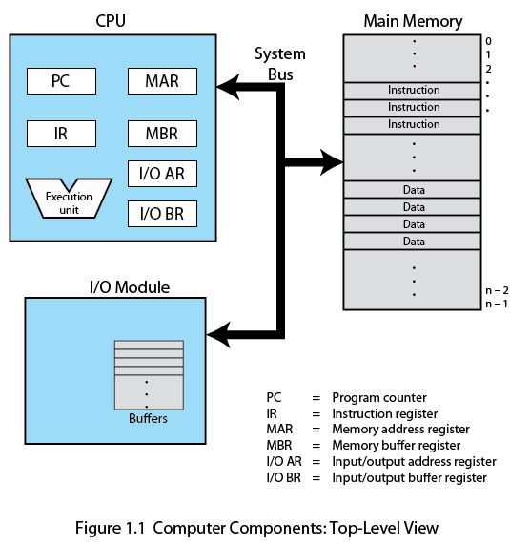
计算机构成成的顶层视图
1.1 计算机基本构成
程序计数器：
下一指令地址
指令寄存器：
最近指令内容

Slide 7
1.2 微处理器的发展演化
多芯片处理器（多芯片，单处理器）
微处理器（单芯片，单处理器）
多重处理器（单芯片，多处理器（多核））
多硬件线程（单芯片，多处理器，每个处理器上有多个硬件线程--逻辑处理器增多）
专用处理单元
  图形处理单元
  数字信号处理单元（音频、视频）
  安全加密单元
  片上系统（单芯片，多处理器+专用处理单元）

Slide 8
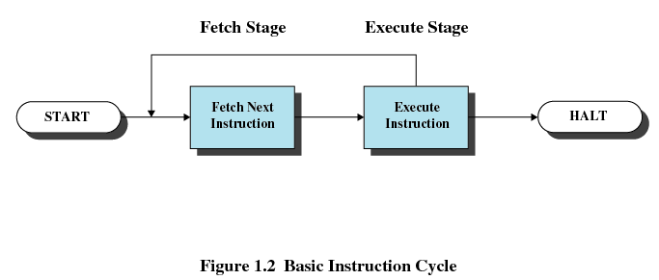
1.3 指令的执行
两阶段
  处理器从存储器读取指令
  处理器执行指令

Slide 9
1.3 指令的执行
处理器从存储器获取指令
程序计数器 (PC) 保存下一个指令地址
每次获取指令后，递增程序计数器PC，使得能够顺序获取下一个指令
取到的指令放在指令寄存器（IR）中
指令中包括确定处理器要执行操作的位
操作类别：
  处理器－存储器：读写数据
  处理器－I/O：读写数据
  数据处理：数据的算术操作或逻辑运算
  控制：改变执行的顺序（通过设置PC实现）

Slide 10
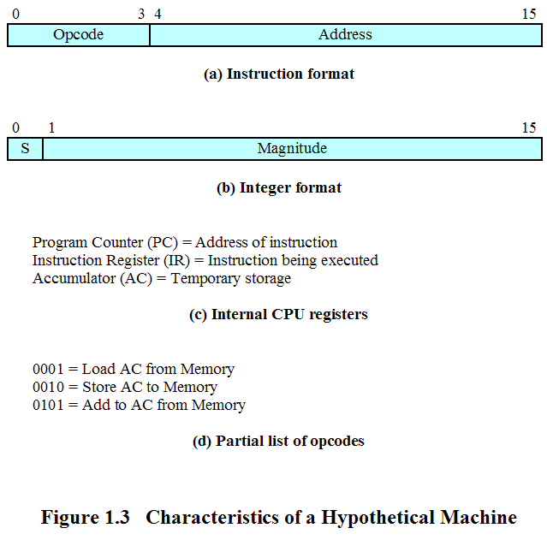
1.3 指令的执行
一台理想机器的特征

Slide 11
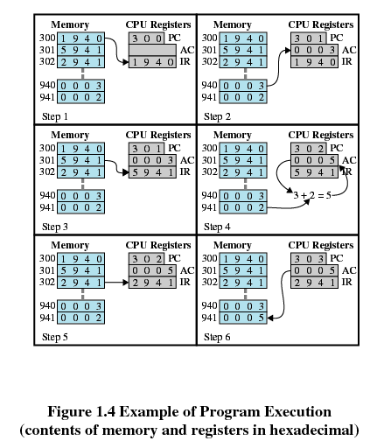
1.3 指令的执行
程序执行的例子

Slide 12
1.4 中断
中断什么？处理器正常处理过程
为什么要中断？
  大多数的 I/O 设备都比处理器慢
  处理器必须等待I/O设备
  处理器的利用率不高、浪费
中断的类别？
  程序中断
  时钟中断
  I/O中断
  硬件失效中断

Slide 13
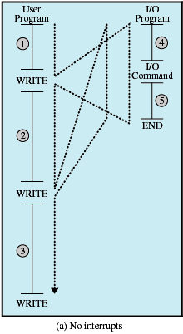
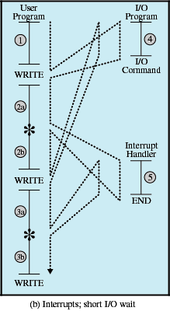
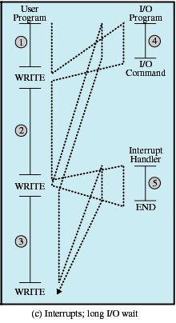
1.4 中断 ： 有无中断程序控制流

Slide 14
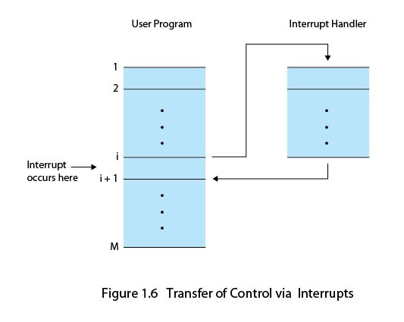
1.4.1 中断和指令周期
中断产生的控制转移：
  挂起正常执行过程
  转中断处理
  恢复正常执行过程

Slide 15
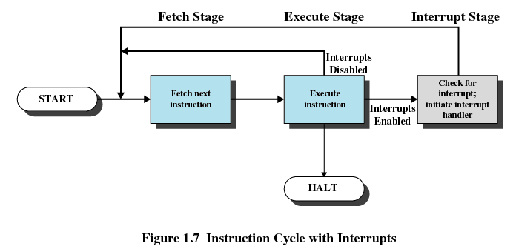
1.4.1 中断和指令周期
有中断的指令周期

Slide 16
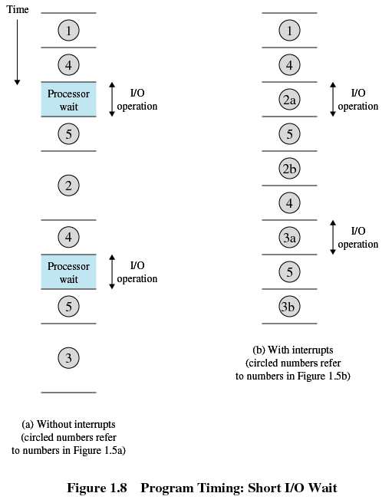
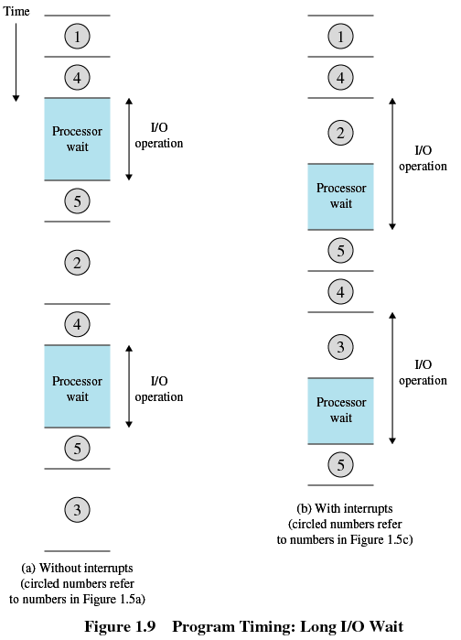
图1.5的程序时序图

Slide 17
1.4.2 中断处理
硬件
设备控制器或其它系统硬件产生一个中断
软件
保存剩余的状态信息
处理器结束当前指令的执行
处理中断
处理器发送中断应答信号
恢复处理状态信息
处理器将PSW和PC压入控制栈
恢复旧PSW和PC值
根据中断，处理器加载新的PC值
简单中断处理

Slide 18
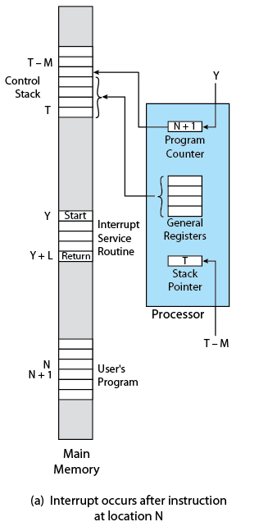
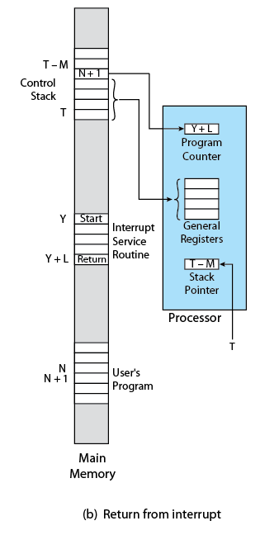
因中断而产生的存储器和寄存器的变化
1.4.2 中断处理
中断开始
中断返回

Slide 19
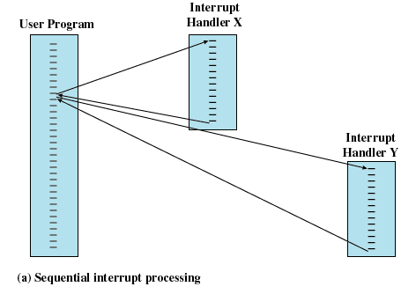
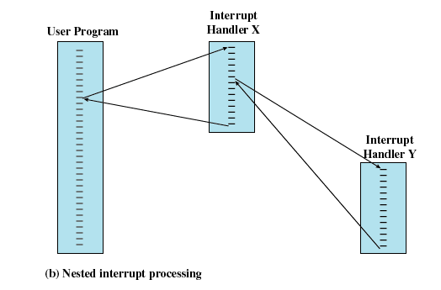
1.4.3 多中断
单中断：一个中断正在处理时，禁止其它中断。
多中断：处理中断时产生新中断（嵌套中断）。
中断Y的优先级高，需要先处理

Slide 20
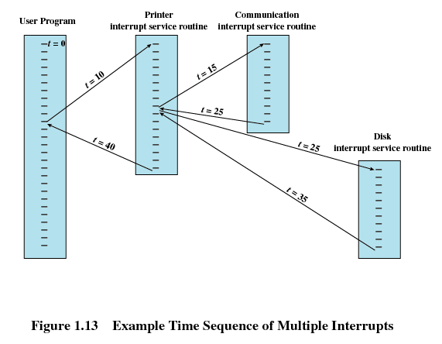
1.4.3 多中断
多中断的时间序列

Slide 21
1.4.4 多道程序设计（旧版）
处理器有多个程序需要执行。
程序的执行顺序是根据程序的优先级和它们是否在等待I/O来确定的。
当一个中断处理完成后，处理器控制权不一定返回被中断的用户程序，而是根据优先级，可能转移到其它待运行的程序。

Slide 22
1.5 存储器的层次结构
设计目标：多大的容量？多快的速度？多贵的价格？
存储器的价格、容量、访问时间间的关系：
存取时间越快，每“位”的价格就越高
容量越大，每“位”的价格就越低
容量越大，存取的速度就越慢
存取时间
总容量
反比
正比
位价格
反比

Slide 23
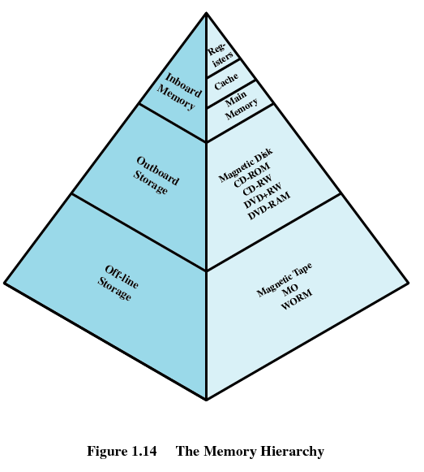
1.5 存储器的层次结构
每“位”的价格递减
容量递增
存取时间递增
处理器访问存储器的频率递减

Slide 24
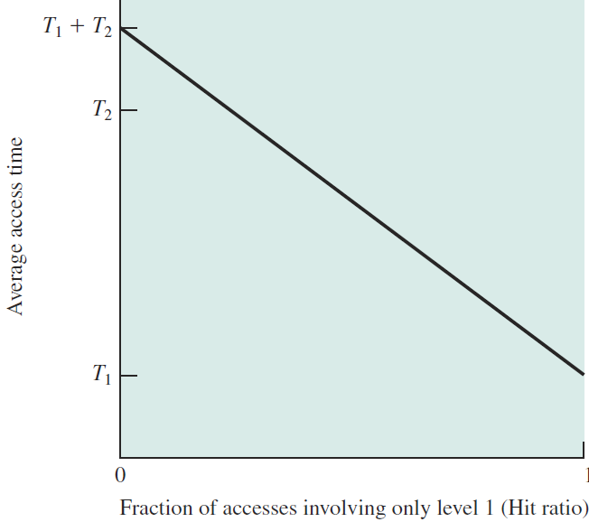
1.5 存储器的层次结构
平均存取时间和命中率的关系
例子：一级存储器存取时间为0.1 μs，二级为0.1μs，一级命中率为0.95，则平均存取时间为：
0.95*0.1μs+0.05*(0.1μs+1μs)=0.15μs

Slide 25
1.5 存储器的层次结构
二级存储器或辅助存储器
外部
非易失性
存储程序和数据文件
做虚拟存储器
提高速度:磁盘高速缓冲存储器
  用一部分主存储器作为缓冲区临时保存数据
  磁盘成簇写：次数少、数据量大的传输方式
  “写出”缓存：写到磁盘的数据缓存在磁盘高速缓冲存储器中，访问的时候从disk cache读
CPU
Disk Cache
主存
二级存储器
I/O模块

Slide 26
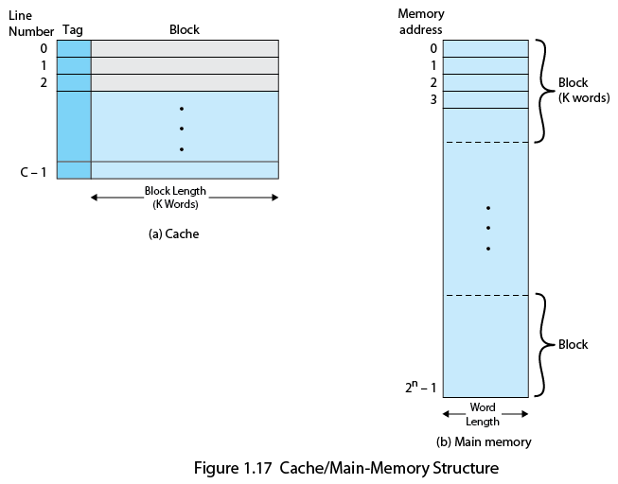
1.6 高速缓冲存储器

Slide 27
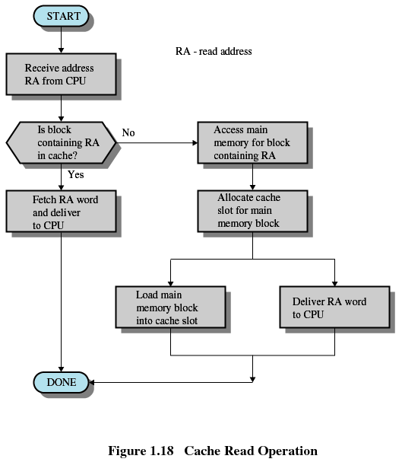
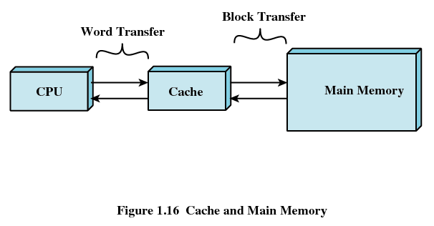
1.6 高速缓冲存储器
对操作系统是不可见的
处理器的速度比主存快
利用局部性原理
提高主存的访问速度
1
1
2
2
1
1
2
3
3
4
2
4
访问路径一：
1
2
访问路径二：
1
2
3
4

Slide 28
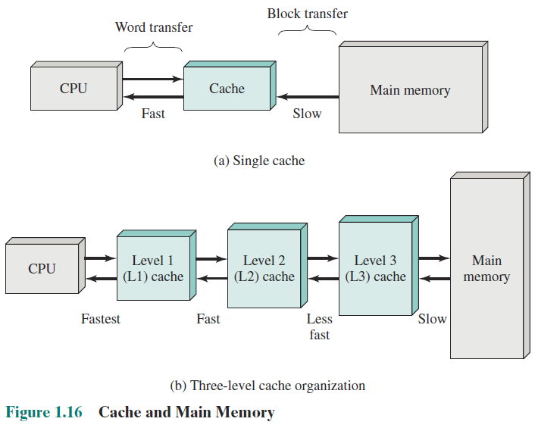
1.6 高速缓冲存储器
多级Cache

Slide 29
1.6 高速缓冲存储器
设计时需要考虑的因素：
高速缓冲存储器的大小
块的大小
映射函数
替换算法
写策略
高级缓存的级数

Slide 30
1.7 直接内存存取（DMA）
可编程I/O
→→
中断驱动I/O
→→
直接存储器访问（DMA）

Slide 31
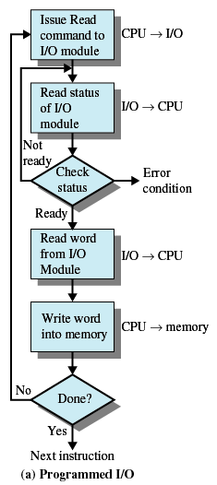
1、可编程I/O
I/O模块执行请求的动作，而非处理器。
I/O处理模块设置I/O状态寄存器中相应的位。
I/O处理模块不通知处理器，也不中断处理器。
处理器定期检测I/O模块状态，直到操作结束。
→ 处理器不断询问I/O模块的状态，严重降低了系统的性能。

Slide 32
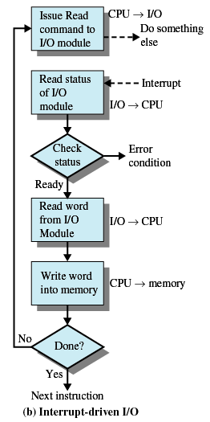
2、 中断驱动I/O
当I/O模块准备好要交换的数据时，中断处理器。
处理器保存正在执行程序的上下文，然后开始进行中断处理。
没有不必要的等待。
→由于每个字的读写都需要通过处理器进行，消耗了大量的处理器时间。

Slide 33
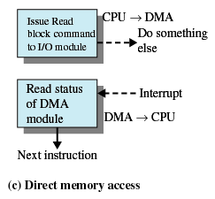
3、直接存储访问（DMA）
可编程和中断驱动I/O缺点：
I/O传送速度受限于处理器测试设备和提供服务的速度。
处理器忙于管理I/O的传送工作。
处理器必须执行很多指令以完成I/O传送。
传送的为块数据。
传送完成时，产生中断。
处理器委托DMA模块，由该模块负责处理数据传送。
处理器不干预传送，而继续其它工作。
？
CPU和DMA争夺总线怎么办？

Slide 34
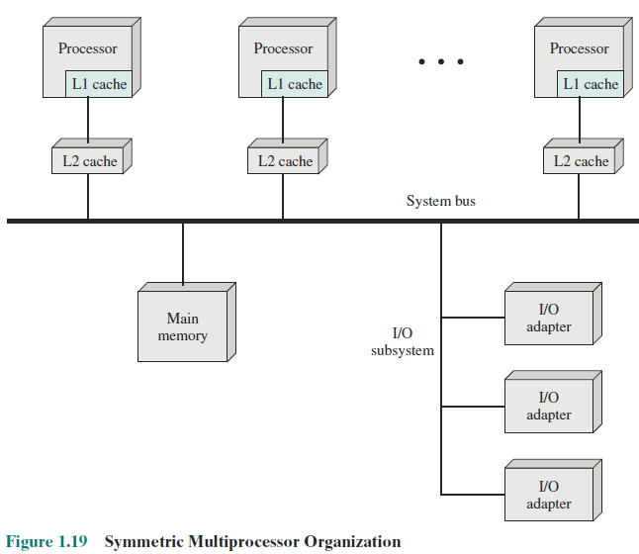
1.8 多处理和多核
对称多处理器

Slide 35
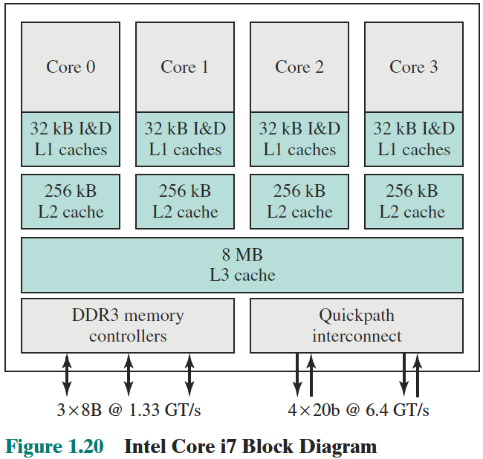
1.8 多处理和多核
多核计算机

Slide 36
作业
复习题1.5、1.7、1.8、1.9
习题1.9 （题中106改为10的6次方）

